Slide 1
FMMへのMorton Orderの適用
東海大学 工学部
航空宇宙学科 航空宇宙学専攻
福田研究室
兼松 翼 (6BEU4125)

Slide 2
目次
1. Morton Order
- Morton Orderとは
2. FMMに適用可能なQuadTreeの構築
- 最大レベルの算出
- ツリー構造の生成
3. 各ステップにおけるノードへの参照手法
- S2M
- M2M
- M2L
- L2L

Slide 3
1. Morton Order

Slide 4
Morton Orderとは
レベル0
レベル1
レベル2
レベル3

Slide 5
座標位置から所属空間番号 | Morton Order
y
(x, y) = (60.625, 65.625)
(x, y) / (L_max/分割数)
(x, y) = (4.85, 5.25)
端数を切り捨て
L_max = 100.0
分割数 = 8
(x, y) = (4, 5)
2進数へ変換
(x, y) = (0x100, 0x101)
(60.625, 65.625)
1 0 0
1 0 1
50
11 00 10
x
0

Slide 6
子要素から親要素の参照 | Morton Order
L=MaxにおけるIndex
子
親
L=Max-1におけるIndex
20
5
親空間のindex
2進数へ変換
2bit右シフト
01 01 00
01 01

Slide 7

Indexの線形化 | Morton Order
Level 0
Level 1
Level 2
Index +=
Level 0
Level 1
Level 2
子ノードへの参照
（例
13
14
15
16
(グローバルインデックス)
3 (グローバルインデックス)
2 (ローカルインデックス)
10 00 → 8
10 01 → 9
10 10 → 10
10 11 → 11
(ローカルインデックス)
10

Slide 8
2. FMMに適用可能なQuadTreeの構築

Slide 9
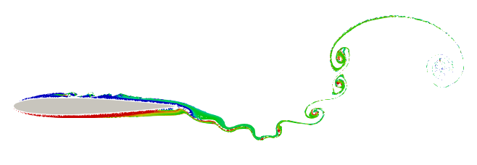
最大セルレベルの算出 | FMM
適当な大きさの等間隔格子配列(粒子数を格納)を生成し、Morton Orderを用いて格子毎の粒子数をカウント
最大セルレベルを計算
※ 以降での計算で、配列の上限を超えた場合に分割レベルを拡大して再計算することでパラメータ入力を省ける

Slide 10
各ステップにおけるノードへの参照手法

Slide 11
S2M | FMM (2D) (Source to Multipole translation)
子セルを持たないセルにおける渦要素が作るポテンシャルの多重極展開係数を算出
rootノードに全粒子を挿入
while (ノードの粒子数 > ノード毎粒子数の閾値)
子ノードへ粒子を渡す
多重極展開を計算

Slide 12
M2M | FMM (2D) (Multipole to Multipole translation)
最大レベルから順に計算していく

Slide 13
M2L & L2L | FMM (2D)
ツリー生成時に計算対象セルリスト(Interaction Set)を生成
Interaction Set:
M2Lの対象ノードへのアクセスを示す
1次元配列に配列Nodesのインデックスを格納
親の隣接ノードの子を全てInteraction Setへ追加
対象ノードの隣接セルをInteraction Setから除外

Slide 14
Treecode | FMM (2D)
Interaction Setを最下層レベルから順にあげて追加していくことで左図のように求められる

Slide 15
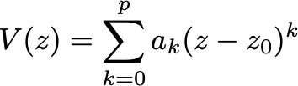
誘起速度の計算 | FMM (2D)
近傍の渦要素による影響 → 直接計算
遠方の渦要素による影響 → 局所展開係数から計算

Slide 16
参考文献
[0] L. Greengard and V. Rokhlin, ” A Fast Algorithm for Particle Simulations”, Journal of Computational Physics, Vol.135, pp.280-292 (1997)
[1] Barnes, J. and Hut, P. “A hierarchical O(N log N) force-calculation algorithm”, nature, Vol. 324, No. 6096, pp. 446–449 (1986).
[2] Lexing Ying, George Biros, Denis Zorin, “A kernel-independent adaptive fast multipole algorithm in two and three dimensions”, Journal of Computational Physics, Vol.196, pp.591-626 (2004)
[3] R. Yokota, T.K. Sheel, S. Obi, “Calculation of isotropic turbulence using a pure Lagrangian vortex method”, Journal of Computational Physics, Vol.226, pp. 1589-1606 (2007)
[4] Paul Gibbon, “MANY-BODY TREE METHODS IN PHYSICS”, Cambridge University Press (2005)
[5] 太田聖子，亀本喬司，“渦法における工学的適用性の向上に関する研究”，日本機械 学会論文集(B編)，第70巻698号，pp. 2491-2499 (2004)
[6] Ojima, A., Kamemoto, K., “Numerical Simulation of Unsteady Flows around Three Dimensional Bluff Bodies by an Advanced Vortex Method,” JSME Int. Journal Series B, Vol. 43 (2), pp. 127-135, 2000.

